Slide 1
МУНИЦИПАЛЬНОЕ БЮДЖЕТНОЕ ОБРАЗОВАТЕЛЬНОЕ УЧРЕЖДЕНИЕ ЦЕНТР РАЗВИТИЯ РЕБЕНКА ДЕТСКИЙ САД №28 «ОГОНЁК»
633010 Россия, Новосибирская область, г. Бердск ул. Лунная 3
Мастер – класс для родителей «Весёлые клеточки»
Приготовили воспитатели 12 группы:
Баландина Т.И. Глазунова Н.В.
Ноябрь 2021г

Slide 2
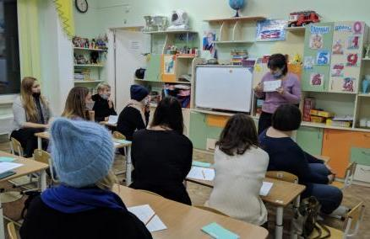
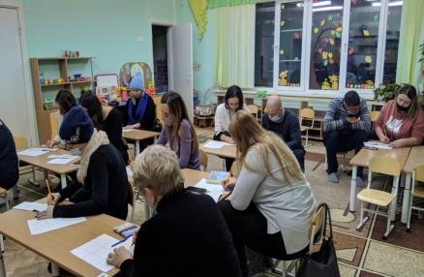
Цель: Учить детей ориентироваться на листе бумаги.
Задачи: Учить детей различать правую и левую руку, выделять на листе в клеточку границы клеточки.
Развивать у ребенка произвольное внимание, пространственное воображение, мелкую моторику пальцев рук, координацию движений, усидчивость.

Slide 3
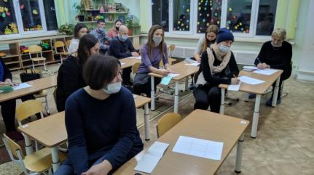
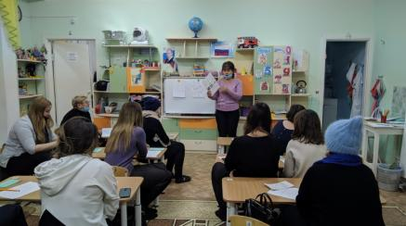
Начинать обучение детей ориентировке на листе бумаги в клетку необходимо уже в старшем дошкольном возрасте.
Выполнять данную работу можно и в домашних условиях. Что же для этого необходимо знать и помнить родителям?
Для занятий необходима тетрадь в клетку, простой карандаш и ластик, чтобы ребенок мог всегда исправить неправильную линию. Для детей 5 – 6-ти лет лучше использовать тетрадь в крупную клетку (0,8 мм), чтобы не перенапрягать зрение.
Начните работу со знакомства с тетрадью.
Рассмотрите страницу тетради. На ней начерчены прямые линии сверху вниз и слева направо, которые образуют одинаковые квадраты — клетки.
Предложите определить правую, левую, верхнюю, нижнюю стороны страницы; показать, где расположены верхний левый, верхний правый, нижний левый и нижний правый углы.
Перед каждым занятием обязательно поговорите с ребенком о том, что есть разные направления и стороны.
Покажите ему, где право, где лево, где верх, где низ. Обратите внимания малыша, что у каждого человека есть правая и левая сторона. Объясните, что та рука, которой он ест, рисует и пишет – это правая рука, а другая рука – левая.
Для левшей наоборот, левшам надо обязательно объяснять, что есть люди, для которых рабочая рука – правая, а есть люди, для которых рабочая рука – левая.

Slide 4
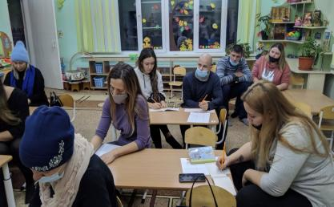
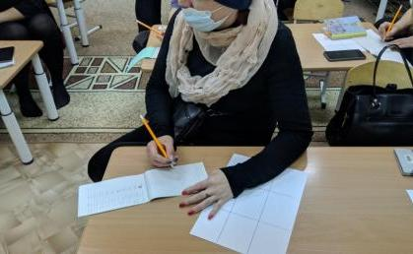
Объясните малышу, что если вы говорите «вправо», то надо вести карандашом «туда» (вправо). А если говорите «влево», то надо вести карандашом «туда» (влево) и так далее. Покажите малышу, как надо считать клеточки. При выполнении графических диктантов:
Не ругайте ребенка, если рисунок не получается. Спокойно помогите, подскажите, где ошибка. Некоторые дошкольники хорошо воспринимают новую информацию, а другие постоянно путают лево и право.
Делайте перерыв между занятиями, каждые 5-10 минут письма. Проведите гимнастику для глаз и пальцев рук, пусть ребенок поиграет в подвижные игры, а затем приступает к написанию графического диктанта.
Следите за правильной посадкой за столом, освещением и правильным положением пальцев.
Диктовать нужно чётко, ребёнок должен воспринимать всё на слух. В конце работы посмотрите, насколько фигуры детей, совпадают с заданными элементами.
Рассмотрите образец. Если малыш ошибся, выясните вместе, где именно. Ластиком можно вытереть от точки сбоя, и продолжить. Главное поддержать ребенка, похвалить, если что-то не получается можно предложить перерисовать картинку с оригинала

Slide 5
